Slide 1
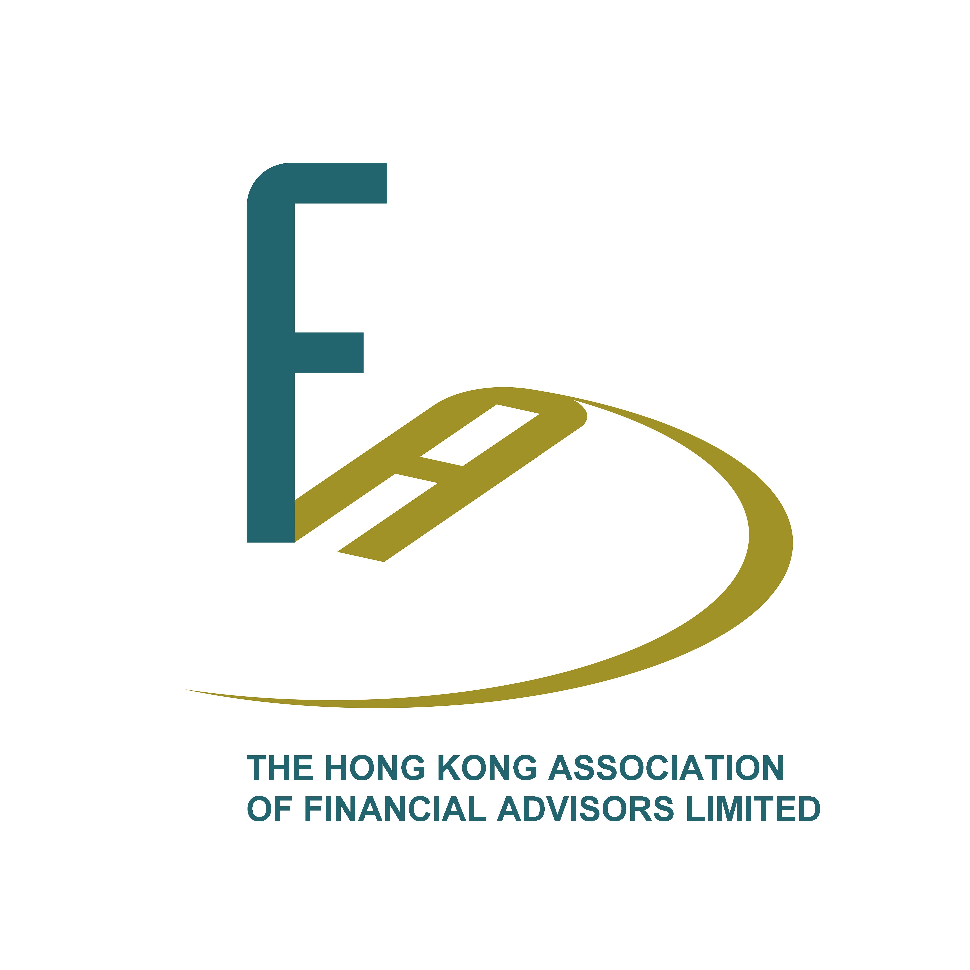
重塑世界的趨勢 Trends that Reshape The World
21 June, 2019
Speaker: Chester W.P. Chu, 朱維鵬
FHKFA, FHKIoD, FIPA, FFA, MBA, CMA, MHKA, HKRFP
Organizer:
Joint Organization :
香港財務顧問協會
香港會計業總工會

Slide 2
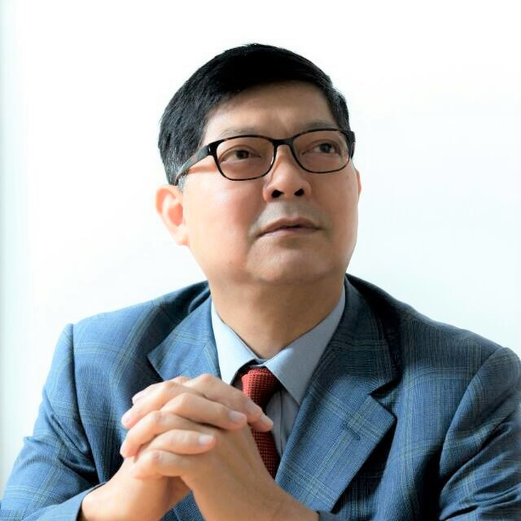
朱維鵬 Chester Chu
香港財務顧問協會會長、註冊財務策劃師協會副會長、CMA公司上市及併購委員會副會長
香港證券及期貨專業總會顧問
果樹集團的創辦人：業務橫跨香港、橫琴和澳門
專業資格為香港證監會註冊證券商（Type 1） & （Type 4）的持牌負責人
英國工商管理碩士(MBA)、財務會計師(FFA)
澳洲公眾會計師(FIPA)、註冊管理會計師(CMA)
香港董事學會的資深會員(FHKIoD)、香港博士碩士總會和香港會計師專業協會會員(AHKA)
中國併購交易師
“中外要聞“ China and World Highlights 財經主編

Slide 3
A JOURNEY BEGINS…
大發現的時代
(Age of Discovery)
Mckinsey 的四大力量
(Mckinsey Global Institute’s 4 Global Forces)
James Canton 的十大趨勢
(Institute of Global Future’s 10 Top Trends)
對中國和香港最有影響的趨勢
P. 4 - 6
P. 7 - 15
P. 16 – 22
P. 23 – 28

Slide 4
THE AGE OF DISCOVERY

Slide 5
大發現的時代 (Age of Discovery)
進入21世紀的初期，科技、經濟的發展，一日千里，人們摸不清方向，卻又想駕馭未來世代的機遇與風險。科技的日新月異，推動了新社交媒體的突破、扶助了醫藥進步、經濟繁榮、資訊的串連和運用。
社會的進步和共融帶來了新價值觀、新環境、新時尚，也帶來政治腐敗、貧富懸殊、宗教狂熱、貨幣、貿易戰等。

Slide 6
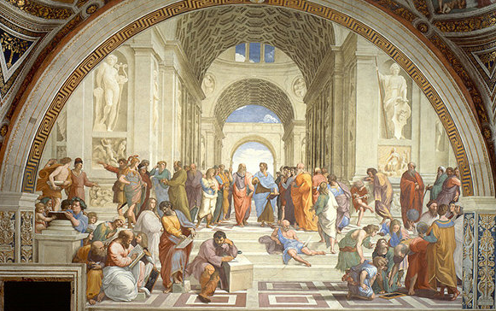
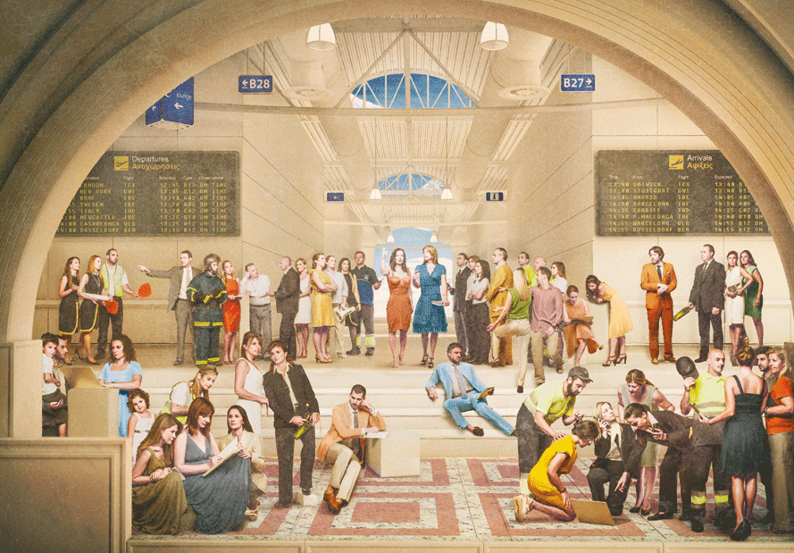
“School of Athens” project)
牛津大學的戈爾丁(Ian Goldin) 及庫塔納(Chris Kutaran) 認為這是個「大發現的時代」(Age of Discovery)，媲美14至17世紀歐洲輝煌璀璨的文藝復興時代(Renaissance) ，無論天文、生物、醫學、建築、航海、藝術、文化領域都突飛猛進，該時期也是近代資本主義取替了中古時代封建主義的分界線。 (Goldin & Kutarna, 2016)
大發現的時代的產品和服務，把每個行業破壞性的創新(Disruptive Innovation)都帶來社會的躍進。然而，時代是進步了，但是我們好像愈來愈不安和憂慮，擔心追不上時代，或被侵食，或被淘汰。我們面對大時代的改變，應該怎樣面對呢？

Slide 7
大衛與歌利亞
Michaelangelo’s David Marble Statue
定格在命運的關鍵時刻(Soul’s judgment):
處於謀定而後動間
他明瞭該做什麼
已積蓄足夠的信心和勇氣
眉毛深鎖、注視目標
起而行動之間的片刻

Slide 8
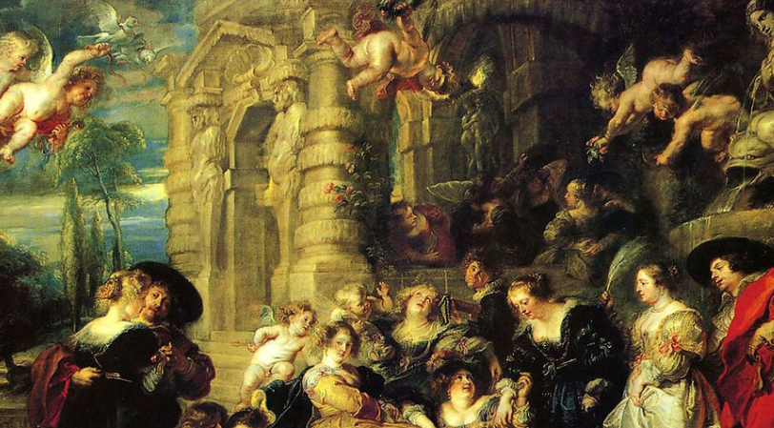
文藝復興時代 VS 發現時代
14-17 世紀的文藝復興時期
21 世紀的發現時代
米高安哲羅, Michelangelo
達文西, Leonardo Vinci
拉斐爾, Raffaello Sanzio
約翰·谷騰堡, J. Gutenberg
馬丁路德, Martin Luther
哥白尼, N. Copernicus
比爾蓋茨, Bill Gates
史提夫·喬布斯, Steve Jobs
高錕, Charles Kuem Kao
朱克伯格, M Zuckerberg
貝索斯, Jeff Bezos
馬斯克, Elon Musk
雕塑家 / 發明家 / 解剖學 / 數學
畫家 / 活字印刷術 / 宗教改革
天文學 / 天體運行

Slide 9
MCKINSEY’S FOUR GLOBAL FORCE

Slide 10
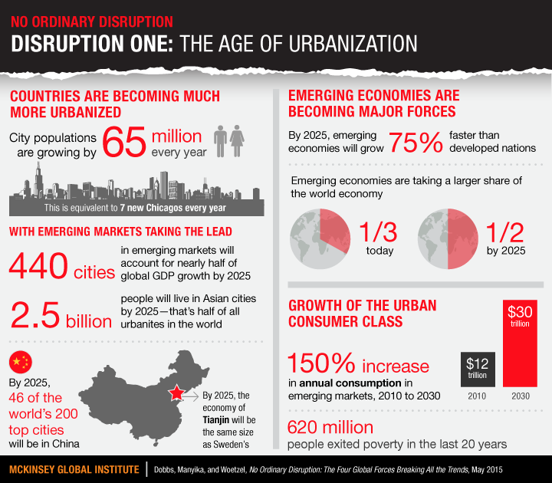
MCKINSEY’S FOUR GLOBAL FORCE The Age of Urbanization
與19世紀工業革命時，城市化正以10倍的速度和300倍的規模進行中。
中國的大公司會比美國和歐洲多。
增長會以亞洲、拉丁美洲和中東等發展中地方為主。
2025前, 46個大城市會在中國。
新興經濟將佔市場的50%。

Slide 11
Urban Population Versus GDP per capita
Global Urbanization

Slide 12
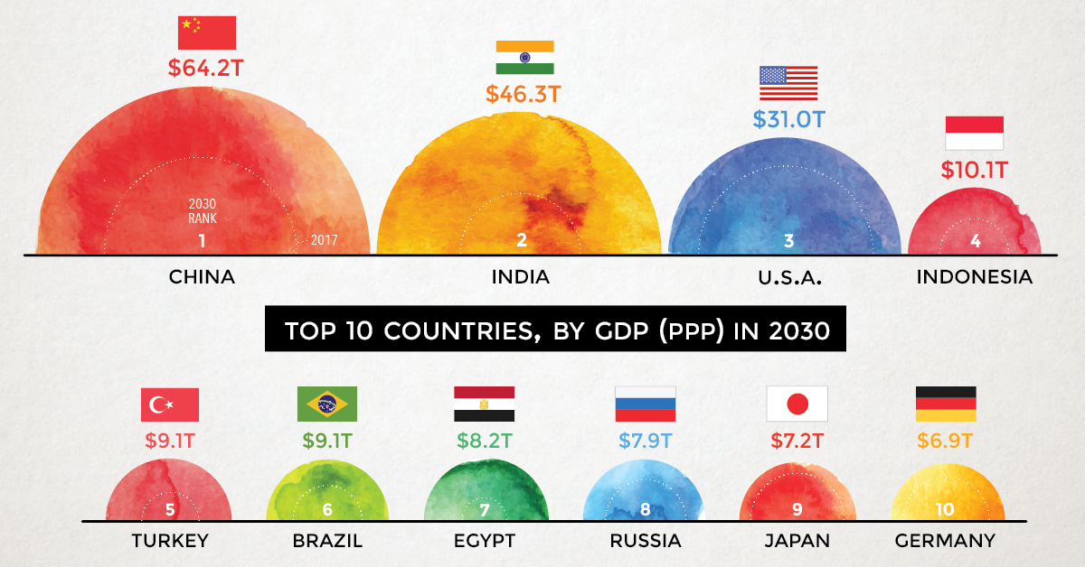

Slide 13
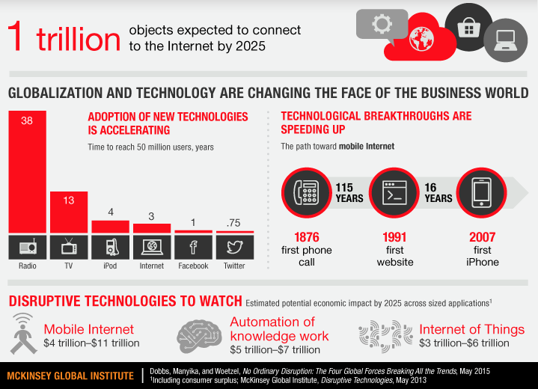
Accelerating Technological Change
在電話發明之後花了50多年才到達美國一半的家庭。
電台用了38年時間才吸引了5000萬聽眾。
但Facebook在第一年就吸引了600萬用戶，這個數字在未來五年內增加了100倍。
中國的微信擁有3億用戶，超過了美國的整個成人人口。
技術採用和創新的步伐正在縮短公司的生命週期，迫使高管更快地做出決策和提交資源。

Slide 14
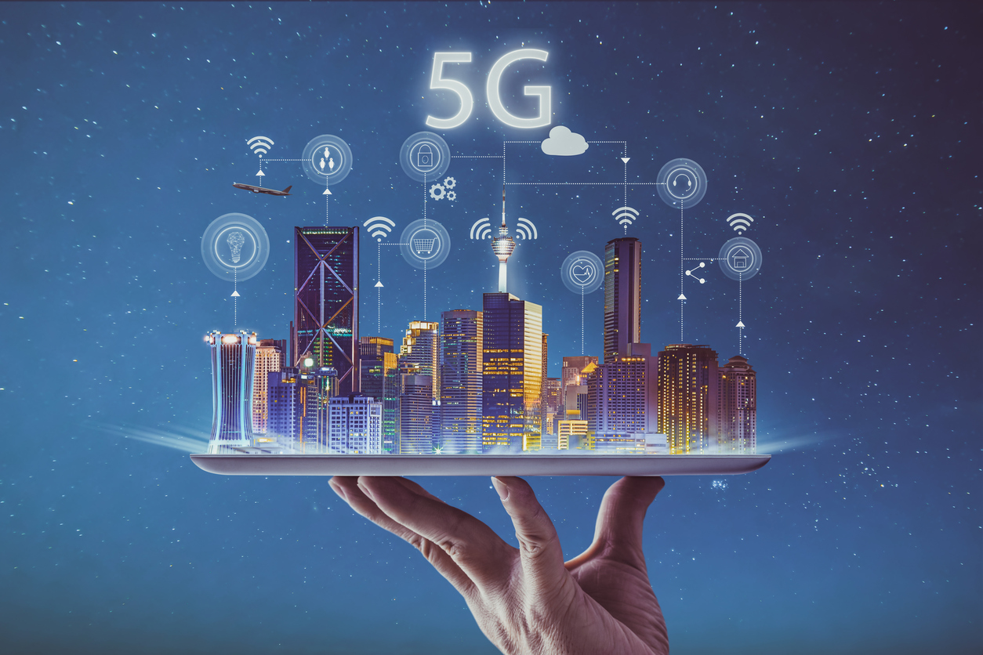

Slide 15
2019年5G大戰揭幕
高速度
泛在網
低功耗
低時延
萬物互聯
重構安全
(項立剛,2019)
語言
文字
印刷術
無線電
電視
互聯網
移動互聯
標準主導能力
晶片的研發與製造
系統設備的研發與部署
手機的研發與生產
業務的開發與營運
營運商的能力
5G的6大好處
7次信息革命
6大實力範圍

Slide 16
Challenges of an Aging World
人類歷史上第一次衰老可能意味著地球上的人口將在世界大部分地區達到停滯期。
但到2019年，世界上約有60％的人口生活在生育率低於替代率(2.1 Children per woman)的國家。
工作年齡人口將從2010年的5,400萬降至2060年的3,600萬。
規模較小的勞動力將對提高生產力帶來更大的推動力，從而促使我們重新思考經濟的潛力。
照顧大量老年人將對政府財政造成嚴重壓力。

Slide 17
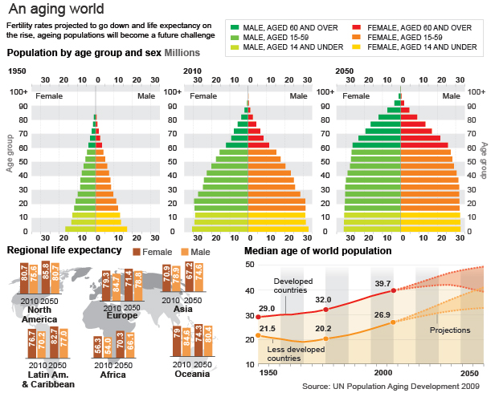
Fertility rates projected to go down and life expectancy on the rise, ageing populations will become a future challenge.

Slide 18
Greater Global Connections
全球貿易體系已經擴展成一個複雜，錯綜複雜，龐大的網絡。
亞洲正在成為世界上最大的貿易區域。過去十年間，新興市場之間的貿易流量使其在全球貿易中的份額翻了一番。
技術創造的聯繫不斷，速度越來越快，開啟了全球化的動態的新階段，創造了無與倫比的機遇，並掀起了意想不到的波動。
全球化有利於建立良好且聯繫緊密，相對容易地開闢新市場。勞動力市場運作非常可靠。資源價格下跌。

Slide 19
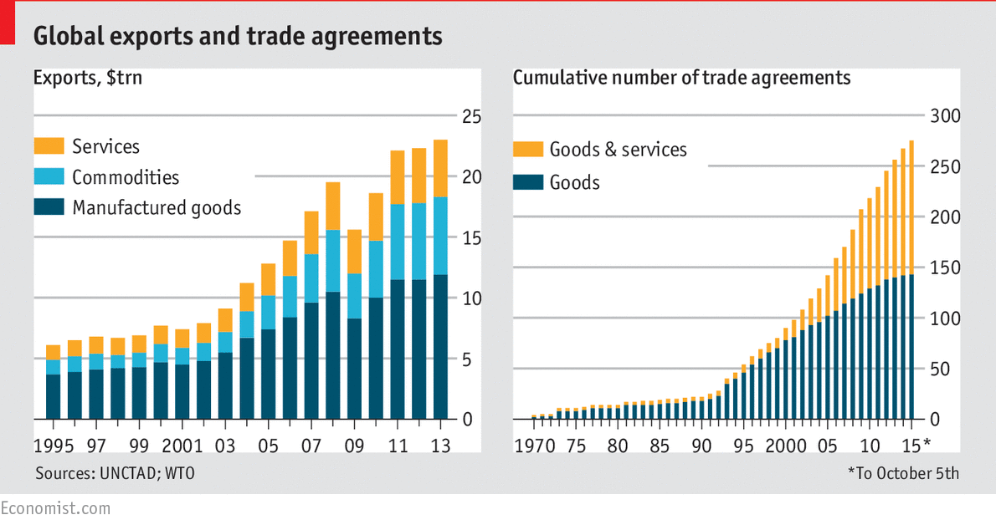
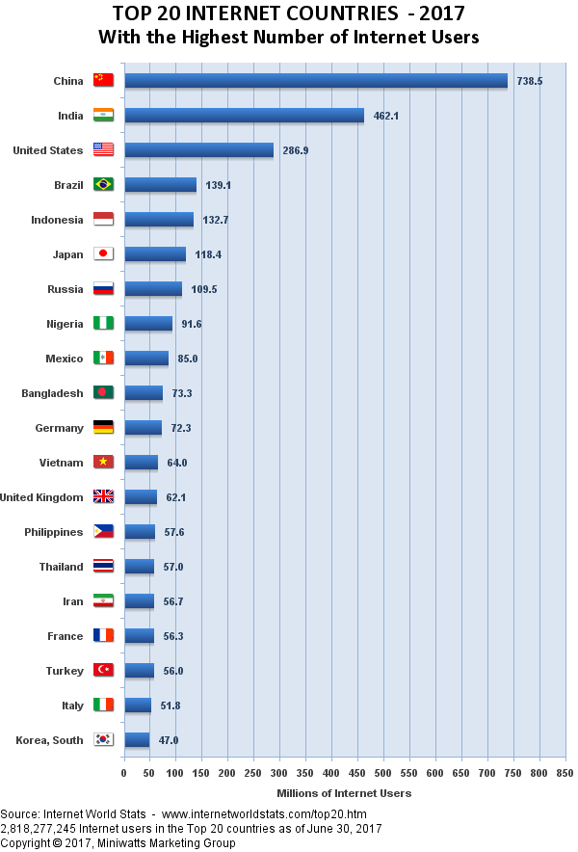

Slide 20
JAMES CANTON TOP TRENDS

Slide 21
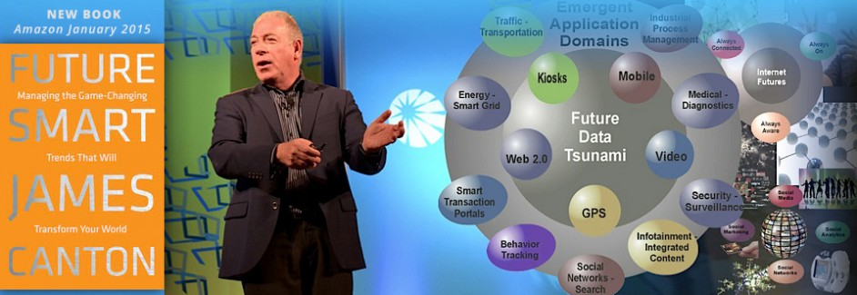
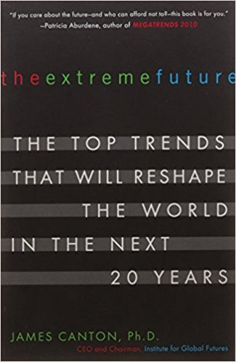
James Canton 的十大趨勢
Institute for Global Futures

Slide 22
超越未來的10大趨勢
1) 極端科學
10 Trends of the Extreme Future
Weird Science
Future of Individual
Innovative Economy
Securing the Future
US China Future
Globalization
Fueling the Future
Longevity Medicine
Climate Change
Next Work Force
10)氣候變化
2) 個人權利和私隱的未來
9)老人醫學
3)創新經濟
8)未來能源
4)未來人力資源
7)全球化
5)安全防衛
James Canton. Ph.D
6)未來的中美關係

Slide 23
破壞未來趨勢的力量 Vs 超越未來的10大趨勢
10 Trends of the Extreme Future
Weird Science
Future of Individual
Innovative Economy
Securing the Future
US China Future
Globalization
Fueling the Future
Longevity Medicine
Climate Change
Next Work Force
城巿化力量
(Global Urbanization)
科技的發展速度
(Technological change)
人口老化的世界
(Ageing World)
全球化的聯系
(Global Connection)

Slide 24
影響世界的十大趨勢 (1)
創新經濟 (Innovation Economy)
創新始於科技行業，並迅速融入其他經濟領域。 隨著科技的進步，豐富的知識庫和全球化的世界，企業將缺乏效率的設施加以現代化後，便能夠更有效地創造改善人們生活的產品和服務。
Sample: 金融科技(Financial Technology, Fintech) ，加密貨幣(Crypto-currency)、虛擬銀行(Virtual Bank)、大數據、眾籌集資、區塊鏈(Blockchain)等。

Slide 25
影響世界的十大趨勢 (2)
極端科學 (Weird Science)
3D印刷的發明，它縮短了工業的模組制作時間和準確度，更能優化至進軍醫療的領域，如準確複製義肢，使病人易於適應，縮短康復時間。
J Whitacre教授發明的鹽水電池進一步突破，它無毒、不易燃燒、價錢平、供應足，甚至可循環再用，如能進一步延長電池儲存的時間，相信可解決全球能源需求不足的問題。 (LDSreliance, 2018)
液態蛋、植物肉。

Slide 26
影響世界的十大趨勢 (3)
未來能源 (Fuelling the Future)
輕銀、納米能源、核能、頁岩氣、太陽能等都是未來能源。
星展研究部列出未來全球能源發展的六大趨勢:
- 天然氣在中國日益重要
- 中國增加使用再生能源
- 電動車輛衝擊石油需求
- 美國邁向能源淨出口國
- 亞洲燃煤使用尚未達高峰
- 印度成為能源消費大國(DBS.2018)

Slide 27
影響世界的十大趨勢 (4)
未來人力資源 (Next Work Force)
人工智能(Artificial intelligence) 的出現，在藥物、科技、工程裝置方面提升了工作效率的同時減少了人手需求。
女性的領導能力、智慧、甚至勞動力，開始在各國的軍事、政事，集團最高領導人中出現，不再像以往一樣皆是男性主導，女性的能力是未來的人力資源的生力軍。

Slide 28
影響世界的十大趨勢 (5)
全球化 (Globalization)
全球化的影響，早前國家主席習近平所提及的，一帶一路與及大灣區的路向，盼望資金、訊息、人才、產品暢通全球，打造人類前所未見的高質素的生活水準，但同時帶來文化與價值的衝突，因企業必需要接受全球其他同行的競爭，有競爭自然有進步。
。
股票市場一體化遙遙無期，但新產品的市場和中央結算系統正醞釀中，比如債券和可換股債券等被遺忘的金融產品，可能再受重視。

Slide 29
影響世界的十大趨勢 (6)
個人私隱權利的未來 (Future of the Individual)
現今國家安全與社會穩定及個人資訊受到好大的威脅及攻擊。
Facebook、WhatsApp等社交媒體軟件非常流行，而這類軟件內含監察功能，無孔不入，已成各國政府及相關機構監察社會的工具。
將來人人體內存晶片，每個人在網絡上的一言一行都公諸於世、永存記錄。

Slide 30
影響世界的十大趨勢 (7)
未來安全防護 (Securing the Future)
科技越來越普及，黑客的網絡攻擊令人防不勝防，恐怖分子的實物武器攻擊及傷害能力越來越強勁，安全防護的代價越來越平，而抵禦能力相對越來越弱，人身安全成疑。
國家暴力、恐怖罪犯同流合污，網際網絡的安全性、中東戰爭、恐怖份子襲擊，成為全球安全最大的威脅。

Slide 31
影響世界的十大趨勢 (8)
氣候變遷 (Climate Change)
因為環境污染、全球暖化的異常天氣，已經使颱風變得越來越強勁，而所受的破壞亦越來越嚴重，前所未見，各國同時發展淨化式科技產業，將成達致幾十億美元的產業。
碳排放交易所(Carbon Trade Exchange, CTX)已在2009年於London成立，專門針對二氧化碳，即減少碳排放，以達至減輕未來的氣候變化，目的在建立國際交易平台幫助環保意識和財務化的推動，排放量少的國家可向其他碳排放量高的國家出售碳排放權。 (Britlebank, 2014)
較低息的綠色債卷漸受歡迎，更為市場增加色彩。

Slide 32
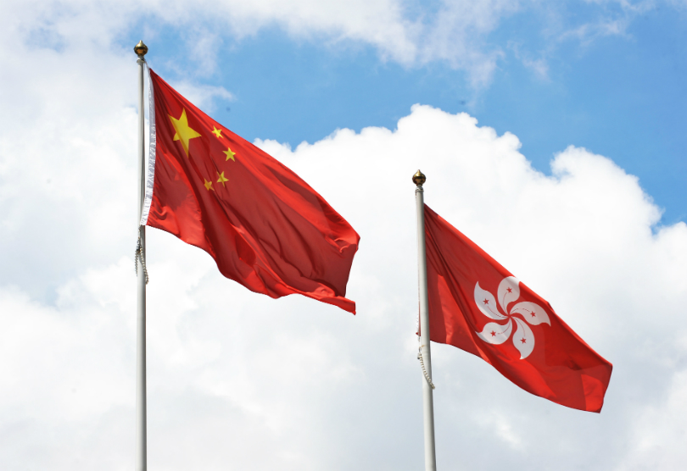
TRENDS THAT AFFECT HK & CHINA

Slide 33
影響世界的十大趨勢 (9)
未來的中美關係 (US-China Future)
中國崛起已是事實，由早十多二十年前，中國的GDP排名約七至八位，美國當年穩佔第一位，維持至今，而當年的第二及三位，順序係日本及德國，如今已跨越了日本和德國，排行第二，達120,146億美元，等同61%美國的GDP，記得四十年前的1978年中國改革開放時，GDP祇有 1,473億美元，等同6.37%美國的GDP，期間升幅超過81倍。
自由貿易與保護主義互相角力，已成常態，所以未來的世界和平及創新經濟，主要是取決於中美兩個超級大國的關係。

Slide 34
Total Gold Reserves By Countries
Rank | Country | Gold Holdings (in Tones)
1 | United States | 8,407.39,
2 | Germany | 3,483.21
3 | Italy | 2,534.81
4 | France | 2,518.08
5 | Russia | 2,184.19
6 | China | 1,904.61
7 | Switzerland | 1,075.02
8 | Japan | 790.99
9 | Netherlands | 633.08
10 | India | 618.74

Slide 35
Market Capitalization of the World's Top Stock Exchanges (As at end December 2018)
Ranking | Country and Exchange | Market Cap. (US$ billion)
1 | USA (NYSE + NASDAQ) | 30,436
2 | China (Shanghai + Shenzhen) | 6,325
3 | Japan | 5,296
4 | Hong Kong | 3,819
5 | Europe | 3,730
6 | UK London | 3,638
7 | India | 2,083
8 | Canada | 1,938
9 | Germany | 1,755
10 | Switzerland | 1,441

Slide 36
影響世界的十大趨勢 (10)
老人醫學（Longevity Medicine）
隨著二次大戰後的嬰兒潮，慢慢步入老年化。人口老化使醫療保健業漸漸地成為全球最大的巿場，各國藥廠提供不同的抗衰老、增強體魄、健康食品等相關產品。人類的平均壽命延長，帶來社會、政治、法律、財政，環境的衝擊，同時也是商機。
隨著加拿大率先在法律上向大麻鬆綁，醫用大麻(工業大麻)合法化，善用其對思覺失調，情緒病，減低焦慮和躁狂的藥效，Coca-cola, Diageo等巨擘爭相投身大麻為健康食品的領域，在飲料產品中加入大麻，就是擔心錯過千載難逢的機遇。 (黎柏孺, 2018)

Slide 37
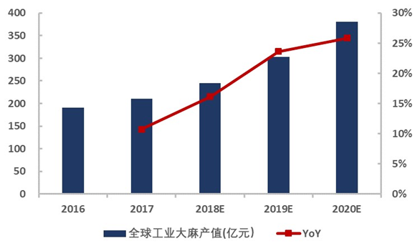
大麻合法化國家
全球工業大麻市場規模

Slide 38
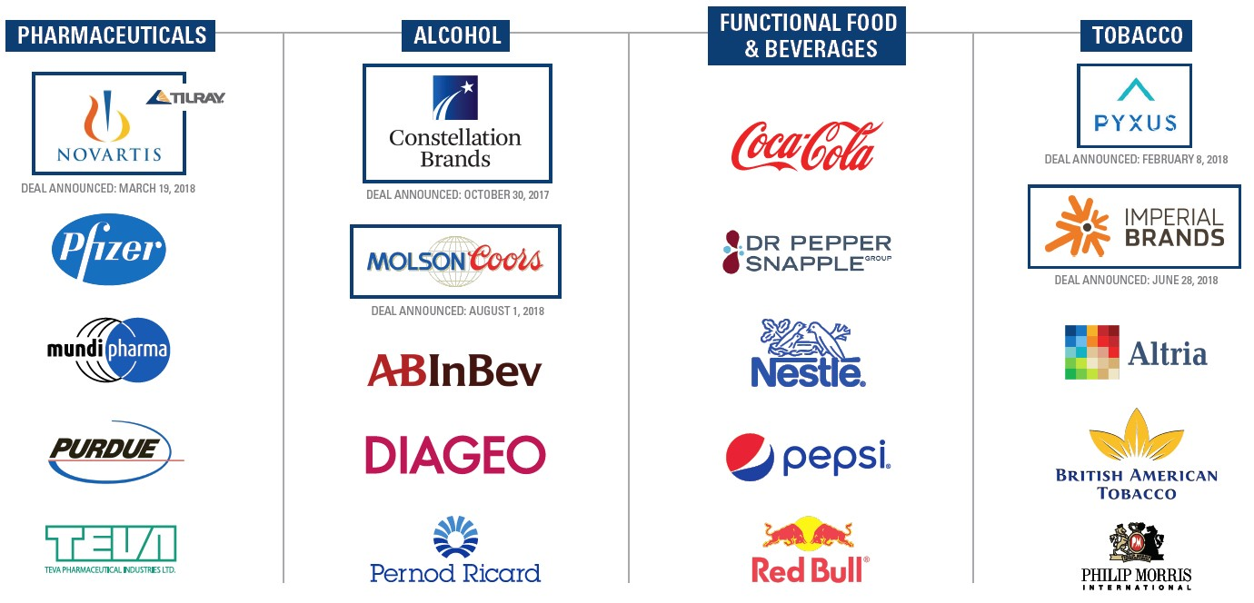
工業大麻規模 (Canopy Growth)
目前已經宣佈會應用工業大麻的品牌
 | 市場規模 | 年份
運動飲料 | 400億 | 2017
動物保健 | 500億 | 2017
焦慮症 | 180億 | 2025
創傷後障礙 | 100億 | 2026
止痛 | 900億 | 2023
安眠 | 1,000億 | 2020
保健 | 10,000億 | 2017
酒精 | 10,000億+
T
ilray
,
资料来源：
年报
兴业证券经济与金融研究院整理

Slide 39
REFERNCE
Ian goldin & chris kutarna, 2018. Age of Discovery
Jill barson gilbert, 2016. Urbanization, technology, demographics, and globalization are shaping a new reality
Bloomberg Business, OCT.,2018. Page 42-46 大麻是新的黃金.
Mckinsey global institute, 2015. the four global forces breaking all the trends
Securities and futures commission of Hong Kong, 2018. Market Capitalisation of the World's Stock Exchanges .
World gold council, 2018. countries with the largest gold reserves.
Chester Chu, DEC.,2018. 中外要聞, Page 29, 改變世界、超越未來的趨勢
James Canton, 2007. The Extreme Future: The Top Trends that will reshape the World in the next 20 years.
James Canton, 2015. Future Smart: Managing the game-changing trends that will transform your world.
Richard Dobbs & James Manyika, 2016. No Ordinary Disruption: Four Global Forces Breaking All the Trends.
李躍博,2019. 工業大麻行業深度
項立剛, 2019, 2019年5G大戰揭幕，當今世界誰的實力最強？

Slide 40
QUESTIONS & DISCUSSION

Slide 41
THANK YOU !
Organizer :
香港會計業總工會
Joint Organization:
香港財務顧問協會
“All Rights Reserved”
Sponsor by :

